Slide 1
kafka
Apache Kafka™ is a distributed streaming platform

Slide 2
broker
Kafka集群包含一个或多个服务器，这种服务器被称为broker。
Kafka依赖zookeeper来管理broker集群。

Slide 3
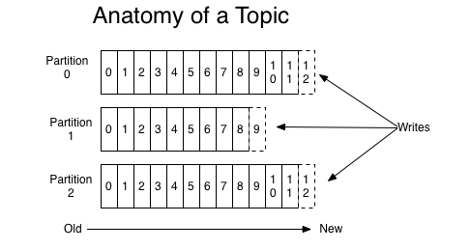
Topic
每条发布到Kafka集群的消息都有一个类别，这个类别被称为Topic。
每一个topic可以包含一个或多个partition(分区)，消息记录被存放于分区中如图所示:

Slide 4
producer
负责发布消息到Kafka broker。
每一个消息都是键值对
生产者发送消息给topic,消息具备4个主要参数：
Topic名称(必须)
Partition的id
消息key
消息value(必须)
Partition的选择由以下顺序决定
1指定partition的id
2根据消息key值计算一个partition
3自动负载

Slide 5
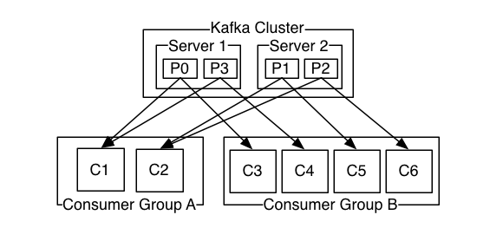
consumer
消息消费者，从Kafka broker读取消息的客户端。
消费者是以consumer group分组的形式消费消息。
同一个topic中的某个partition只能被同一个消费者组的一个消费者消费
所以消费者数和partition(topic中)数量一致时，资源利用最充分。
每一个消费者的消费记录offset都被kafka记录在__consumer_offsets 这个特殊的topic中，该topic由kafka自行管理无法外部介入。
kafka-consumer-groups.sh脚本可查看消费者组中消费者的情况

Slide 6
Broker部署
节点配置文件server.properties
主要参数：
broker.id 节点id，与其他节点不重复
log.dirs kafka消息数据文件目录,kafka接收的消息持久化到该目录下
num.partitions 默认的topic创建时partition数量
log.retention.hours topic记录的保存策略为删除时，该参数起作用，默认值168，即清理7天以外的消息
log.segment.bytes 消息记录区块最大值，kafka接收生产者发来的消息先写入内存，消息所占内存达到该值后持久化到磁盘(持久化到磁盘后的数据才会被消费者消费到)
log.retention.check.interval.ms 消息清理检测时间间隔
zookeeper.connect zookeeper管理集群地址
auto.create.topics.enable 是否自动创建topic，生产环境建议关闭

Slide 7
启动broker
bin/kafka-server-start.sh config/server.properties
关闭broker
bin/kafka-server-stop.sh

Slide 8
topic管理
创建
bin/kafka-topics.sh --create --zookeeper localhost:2181 --replication-factor 1 --partitions 1 --topic test
--replication-factor指定每一个partition的副本数
--partitions指定topic的partition数量
topic列表查看
bin/kafka-topics.sh --list --zookeeper localhost:2181
topic详情查看
bin/kafka-topics.sh –describe --zookeeper localhost:2181
topic配置信息
bin/kafka-configs.sh --zookeeper 10.90.9.161:2181 --describe --entity-type topics --entity-name test
topic配置修改
bin/kafka-configs.sh --zookeeper 10.90.9.161:2181 --alter --entity-type topics --entity-name test --add-config $CONFIGS

Slide 9
kafka-connect
Kafka Connect is a tool included with Kafka that imports and exports data to Kafka

Slide 10
Connector
Connector接口是kafka-connect开发中最上层的api
Connector是消费者或生产者的一个组。
该接口有2个核心抽象类
SinkConnector
数据导出
SourceConnector
数据导入

Slide 11
Task
Task接口是Connector重要的组件
每一个Task就是Connector组中的一个消费者或者生产者
该接口同样有2个核心的抽象类，对应Connector
SinkTask
数据输出任务(消费者)
SourceTask
数据输入任务(生产者)
每一个task就是一个线程(java)

Slide 12
ConnectRecord
ConnectRecord是对kafka记录的封装
该抽象类有2个实现分别对应消费者和生产者与kafka交互的消息记录
SinkRecord
从kafka读取到的消息
SourceRecord
即将写入kafka的消息

Slide 13
AbstractConfig
Connector配置
每一个Connector都会有一个配置
可以自定义实现来强制检查配置文件中传入的参数
ConfigDef该类配合AbstractConfig自定义带验功能的配置
也可以不定义实现直接获取配置文件中的值

Slide 14
Kafka-connect部署
Kafka-connect部署分为standalone和distributed两种。 standalone为单点。是一个单独的进程，并且只运行一个Connector，(可以是多个task)，相当于单独部署了一个消费者或生产者组。
distributed为集群。是多个进程共同管理多个Connector，具有负载均衡的功能，热部署Connector。相当于一个集群管理部署多个消费者或生产者组，并提供了资源均衡分配，使用REST请求API来控制Connector的工作(如暂停，激活等)和热部署。

Slide 15
节点配置
worker.properties:
bootstrap.servers kafka集群broker列表
group.id kafka-connect集群id(distributed才有)
key.converter 消息key序列化
value.converter 消息value序列化
key.converter.schemas.enable 消息key序列化schema启用(如果有的话)
value.converter.schemas.enable 消息value序列化schema启用(如果有的话)
internal.key.converter kafka-connect管理消息key序列化(官方默认json不要更改)
internal.value.converter kafka-connect管理消息value序列化(官方默认json不要更改)
internal.key.converter.schemas.enable=false (官方默认false不要更改)
internal.value.converter.schemas.enable=false (官方默认false不要更改)
offset.storage.file.filename offset存储文件(standalone的配置)
offset.storage.topic offset存储topic(distributed的配置)
config.storage.topic connector配置存储topic(distributed的配置)
status.storage.topic connector运行状态存储topic(distributed的配置)

Slide 16
offset.flush.interval.ms offset刷新间隔(这里的offset与kafka无关，主要用于SourceTask记录位置)
consumer.max.poll.records 消费者一次poll获取消息记录数(SinkTask使用)
rest.advertised.port REST控制API访问端口
rest.port REST控制API服务端口

Slide 17
connector配置
name:connector名称(对应kafka消费者或者生产者组名称)
config:
connector.class:实现类
topics:该connector要访问的topic列表
tasks.max:任务数(即消费者或生产者数量)
其他。。。 。。。
(其他配置为开发者自定义)

Slide 18
standalone
connector.properties配置文件
该文件中保存要部署的connector的配置
bin/connect-standalone.sh worker.properties connector.properties 启动单节点

Slide 19
distributed
bin/connect-distributed worker.properties 启动节点(集群的一个节点)
集群通过REST api创建connector

Slide 20
connector管理
通过REST api 访问节点来控制connector
如：暂停、激活、更新配置、创建、删除等操作
http://docs.confluent.io/current/connect/restapi.html#connect-userguide-rest

Slide 21
总线
kafka
kafka-connect
fhh-service

